Slide 1
Dapper
Brett

Slide 2
Agenda
What is Dapper
Why Dapper
Sample Code
Query
CRUD
Dapper.Contrib
Attributes
Assumptions
Benchmark with EF Core
Reference

Slide 3
What is Dapper
簡單、快速、輕量化的 ORM Library
直接擴充於 ADO.Net 的API
支援各種 Database

Slide 4
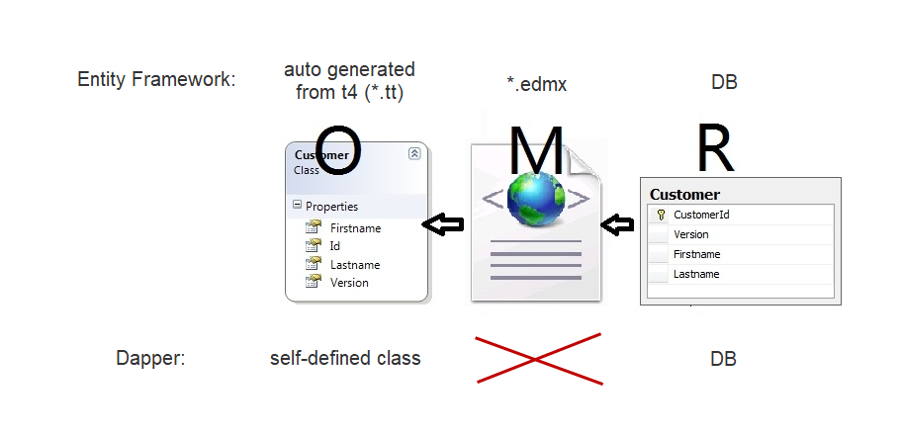
What is Dapper

Slide 5
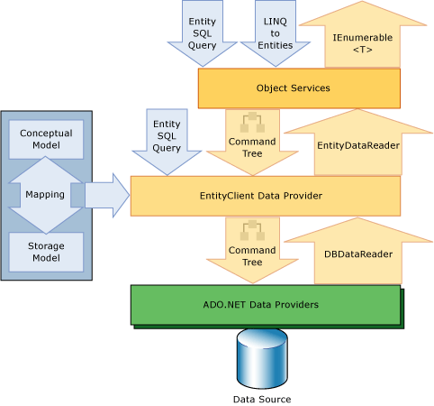
Why Dapper
Entity Framework overview
*.edmx
Notes:
https://docs.microsoft.com/en-us/dotnet/framework/data/adonet/ef/overview

Slide 6
Why Dapper
優點
容易監控與調校 SQL command 效能
輕量化，不須維護 Mapping 設定檔
使用 Emit 及 Cache 機制實作 (ConcurrentDictionary) 加快反射速度，效能較佳
支援 CRUD 操作
支援 async

Slide 7
Why Dapper
缺點
無法直接使用 Linq 對資料庫查詢
需要自行處理 Entity 之間的關係 ( 1:1, 1:n)
Dapper.Contrib 相關:
無法判斷出 Entity object 有異動的屬性
無法自動在寫入資料庫前進行欄位值驗證
無法動態指定要更新的 Table Columns
Get() 及 GetAll() 方法僅支援單一 PK 欄位

Slide 8
Sample Code
Dotnet Core 2.0 Test Project (Sample)
Sql Server Database Project (DB schema)
Dotnet Core 2.0 Console Project (Benchmark)
Nuget:
Dapper (Core Lib)
Dapper.Contrib (support CRUD)
Dapper.SqlBuilder (support dynamic sql command)
MSTest
FluentAssertions (extension of test assertions)
BenchmarkDotnet
免責聲明：範例程式僅供參考，並非良好的單元測試結構

Slide 9
Query
Query<T>
QueryFirst<T>
Query with parameter
SqlBuilder
Dynamic return type
One to many entity (with sql join)
RowParser (Multiple types in one recordset)
QueryMultiple (Multiple recordsets)

Slide 10
Query
用 IsAnsi 控制查詢參數型別
True → varchar
False (default) → nvarchar
當 MSSQL column 為 varchar 時, 使用 sql script 查詢參數且型別為 nvarchar , 會造成隱含轉型並影響效能
(若使用 SP 且有宣告 SP 參數為 varchar, 則沒有影響)
參考文章:
https://technet.microsoft.com/zh-tw/library/ms190309(v=sql.110).aspx
https://dotblogs.com.tw/stanley14/2016/01/28/131740

Slide 11
Query
用 Buffered 控制 reader 讀取行為
True (default)
一次將所有資料讀進記憶體, 讀完 connection 就會關起來
False
逐筆讀取, 記憶體用量較小, 會占用 connection 直到全部讀取完成, 通常是讀取非常巨量的資料才會使用
參考文章:
http://dapper-tutorial.net/buffered
https://stackoverflow.com/a/13026708

Slide 12
CRUD
GetAll<T>
Execute
Update
Insert
Transaction

Slide 13
Dapper.Contrib - Attributes
Table
指定 Table 名稱
Key
標記此屬性為 PK , 並會使用資料庫自動編號, 故Insert()不會包含此欄位
ExplicitKey
標記此屬性為 PK , 但不使用資料庫自動編號, 會由程式賦予值
Write
標記此屬性不寫入資料庫
為 false 時不會被存入 Dapper cache
Computed
標記此屬性為計算出來的屬性，不寫入資料庫
注意 namespace 是 Dapper.Contrib.Extensions;
Notes:
呼叫Get()及GetAll()時, 當Entity傳入type為interface, Write = false的欄位不會被讀取, 但Computed則會被讀取

Slide 14
Dapper.Contrib - Assumptions
TableName
If no TableAttibute found
ClassName + “s”
PK
If no any KeyAttribute found
Property name == “id” (不分大小寫)
將此 id property 視為 [Key]

Slide 15
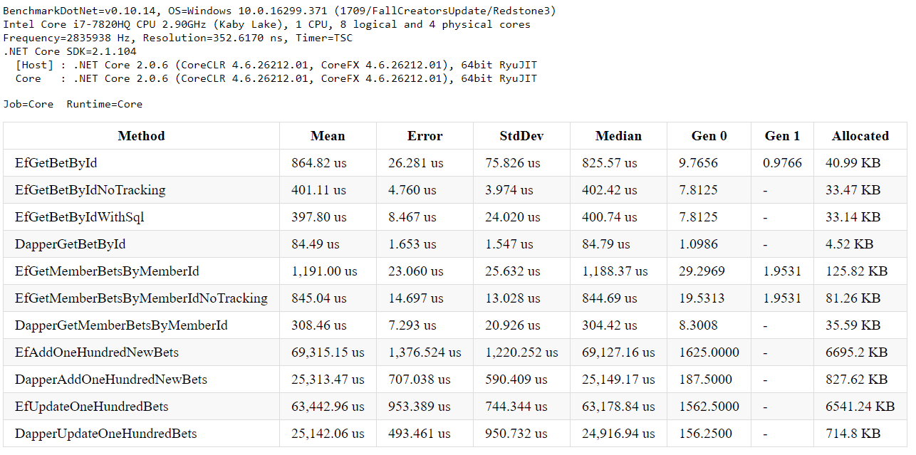
Benchmark with EF Core
Dapper 1.50.4
EF Core 2.0.2

Slide 16
Benchmark with EF Core
Mean : Arithmetic mean of all measurements
Error : Half of 99.9% confidence interval
StdDev : Standard deviation of all measurements
Gen 0 : GC Generation 0 collects per 1k Operations
Allocated : Allocated memory per single operation (managed only, inclusive, 1KB = 1024B)
Notes:
http://benchmarkdotnet.org/index.htm

Slide 17
Reference
Dapper source code
https://github.com/StackExchange/Dapper
Dapper tutorial
http://dapper-tutorial.net/dapper
為什麼 Dapper 效能高
https://kknews.cc/zh-tw/other/mmkr4x6.html

